Slide 1
ДИГИТАЛИЗАЦИЯ И ИНОВАЦИИ В ОБРАЗОВАНИЕТО DIGITALIZATION AND INNOVATION IN EDUCATION
Медиация в предучилищното образование-иновативни практики
Mediation in preschool education-innovative practices
Представя: Марчела Петрова
Детска градина №23 Иглика
и Институт Итера гр.Варна, България
Presented by:
Marcela Petrova
Kindergarten №23 IGLIKA and ITERA INSTITUTE
Varna, Bulgaria

Slide 2
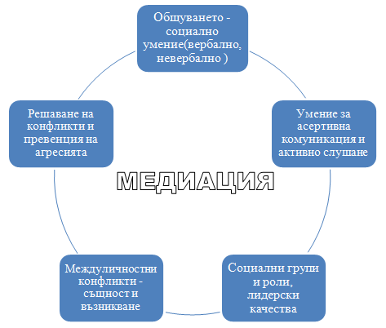
МЕДИАЦИЯ Що е то ? Как и къде можем да я ползваме
Медиацията е способ за доброволноразрешаване на спорове, при който страните се подпомагат от трето, неутрално и безпристрастно лице – медиатор, за постигане на взаимно приемливо споразумение
Медиацията е отличен способ за разрешаване на конфликти поради достъпния си и ненатрапчив характер, базиран на пет основни принципа:
☺Доброволност
☺Неутралност
☺Поверителност
☺Равнопоставеност
☺ Безпристрасност
Медиация в образованието /история и приложение/
Този метод навлиза в образованието през втората половина на XX век в САЩ и се обвързва със социалната отговорност по пътя на своето еволюиране. Преминавайки през различните етапи от този път медиацията навлиза в учебните програми на учениците на американските училища, а след това надхвърляйки границите тя навлиза в Англия и други държави по света.
В България, закона е обнародван. в ДВ, бр. 110 от 17.12.2004 г. В него подробно са описани основните положения на процедурата по медиация, параметрите на работа и общите изисквания към медиатора.
.
Медиацията в образованието се прилага, като ефективен метод за справяне с конфликтите, но преимуществено на ниво основно и средно образование. В тези случаи ролята на медиатора се съчетава с тази на психолога при овладяването на конфликта.
Възможностите за приложение на методите на медиация са в доста в по-широк план, а именно като превенция за предотвратяване на конфликти при деца, учители, родители и други участници в образователната система
Както и за изграждане на място за ефективно общуване в академична среда (екипите на детските заведения) и предпоставка за успех в професионалната реализация.

Slide 3
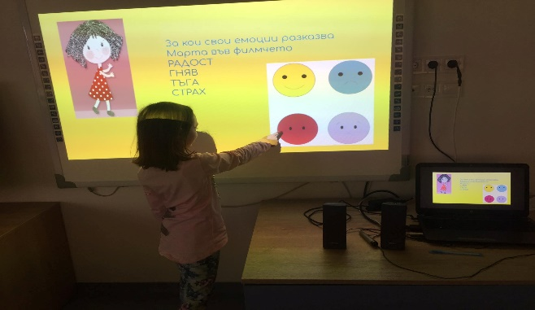
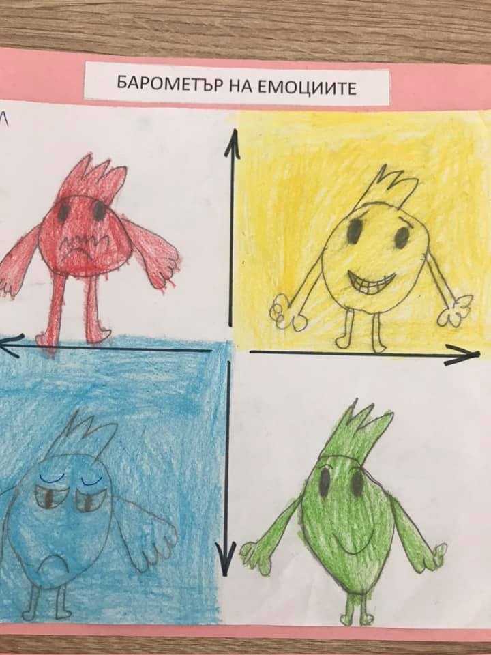
Медиация в предучилищното образование
Идеята да се разработи ПРОЕКТ МЕДИАЦИЯ В ДГ, се роди, търсейки принцип, който да възпитава общуване и решава конфликти по най-благ начин.
Тръгнахме от концепцията да открием решението, като възпитаме у децата емоционална интелигентност и ги научим как да взаимодействат със своите емоции
В продължение на три години-заложихме в годишния си план -Възпитаване на емоционална интелигентност, като една от водещите задачи
Проведохме многобройни образователни ситуации, във всяка група, открити практики, създадохме кътове, осъществихме инициативи
Идеята
Нашият опит

Slide 4
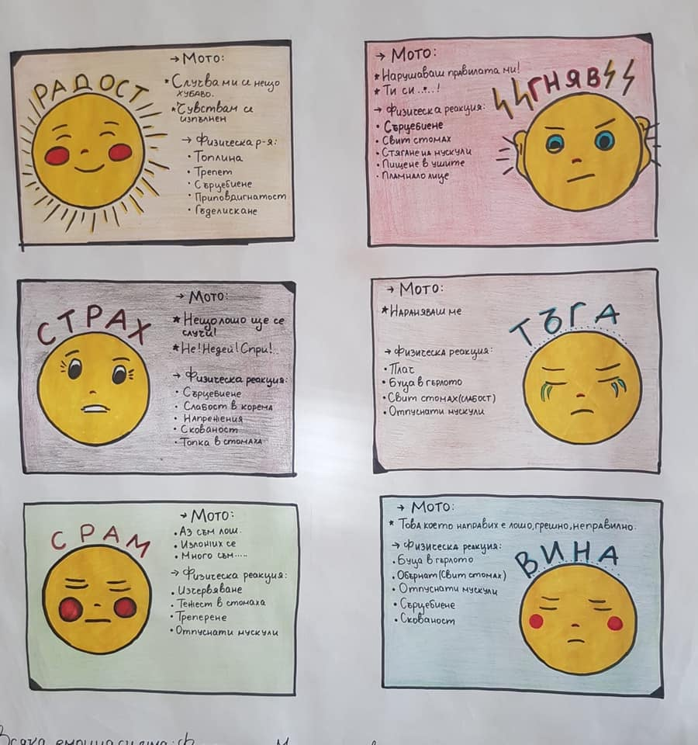
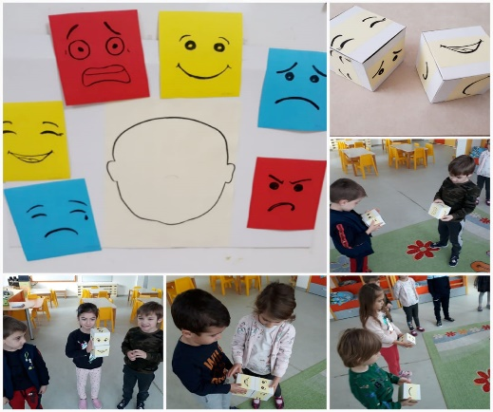
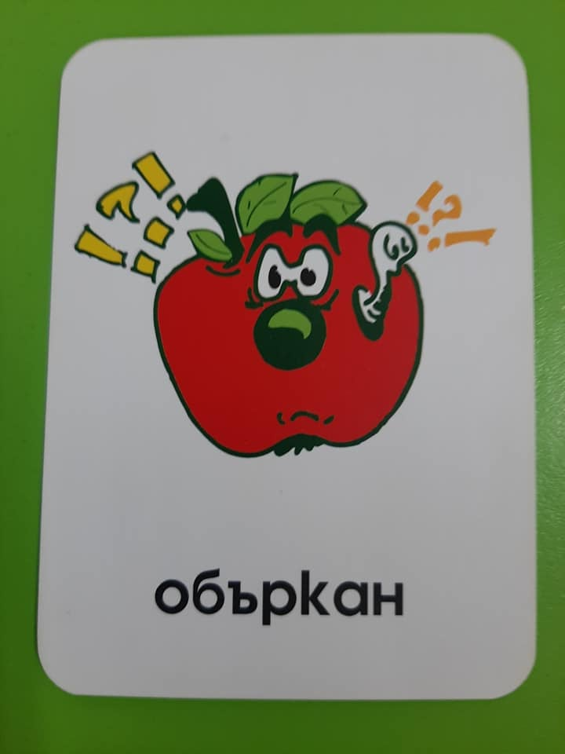
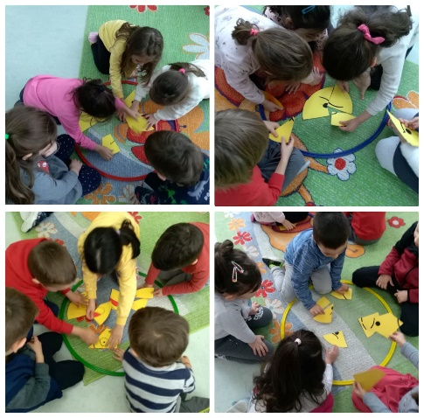
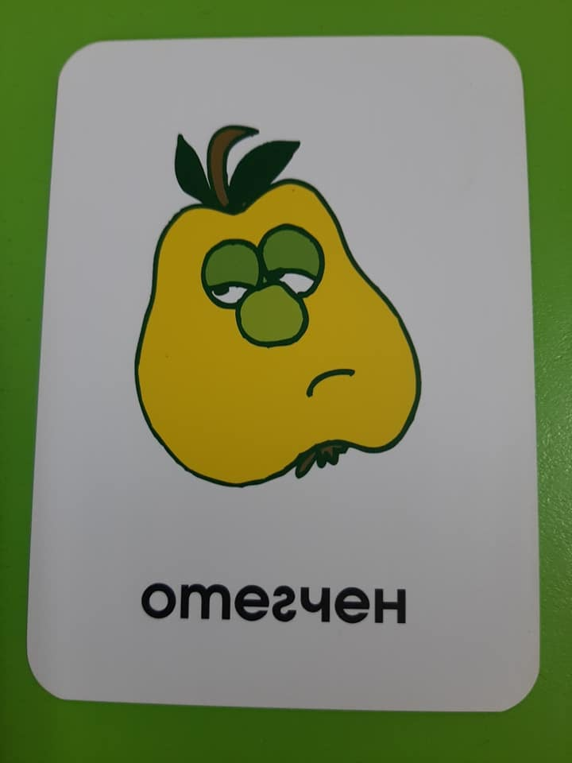
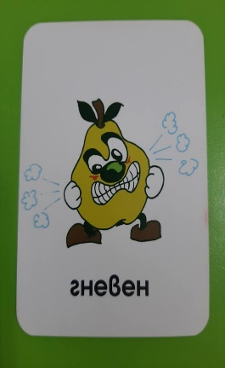
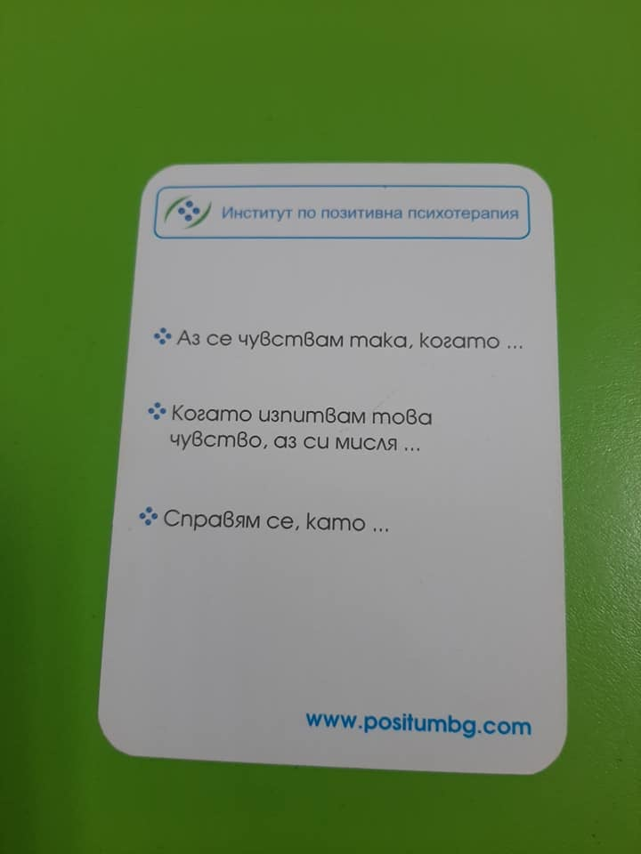
Медиация в предучилищното образование
Нашият опит
Как постъпихме?
Нещо не достигаше! Децата опознаваха своите емоции, но нямахме алгоритъм при приложението им в решаване на конфликти.
Започнахме да търсим начин като проучим как, познавайки емоциите си, можем да представим себе си, да разберем другия, като развием последователно поведение.
Имахме нужда от методика, стъпки, които да предложим на децата, за да реализират лесно модел на ефективно общуване, чрез разбиране на емоционалния контекст и за превенция на конфликти
Направихме проучвания;
Открихме и пробирахме модели;
Извършихме обучения ? Търсехме алтернативи, чрез комбинации на различни методики.

Slide 5
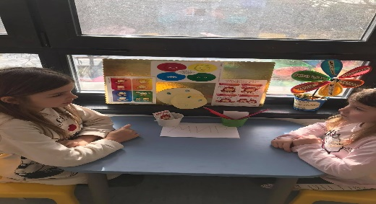
Медиация в предучилищното образование Опитът по света (част от идеите, които пробирахме)
„Сговорчива палатка” (Palaverzelt)
В Германия през 2008 година е разработен модел за разрешаване на конфликти между деца от детската градина и ученици от началното училище, а моделът е наречен „сговорчива палатка” (Palaverzelt)
Целта на концепцията е възпитателите и учителите да разполагат с лесен и бързо усвояващ се метод, с помощта, на който да могат да реагират педагогически конструктивно на конфликтните ситуации между децата. Децата се учат на този ритуал, който ще им помага и в бъдеще за разрешаването на трудни ситуации в отношенията с другите хора и да се интегрират в групи и екипи. Същността на ритуала „сговорчива палатка” преминава през пет фази. Използва се обособено място в стаята, вълшебни камъчета”, гълъб на мира и други символи и атрибути
РЕЗУЛТАТЪТ:Методът, бе по-тромав, изискващ сложни реквизити, както и съхраняването им. Също така бе приложим по-скоро за немския тип народопсихология. Децата не успяха да разпознаят модела като свой.
Монтесори Маса на Мира
В една Монтесори класна стая децата разполагат с няколко варианта за справяне с разногласия. Един от тях е Монтесори маса на мира. Понякога тя се използва за да позволи на детето кратък момент мълчание и тишина, но предназначението ѝ е да насърчава разрешаването на конфликти, чрез мирна комуникация и уважение към отсрещната страна. Окуражава се отворена дискусия между децата.
Първото нещо, което ви трябва е маса и два стола. Те трябва да са детски, в подходящ размер. Както всички Монтесори-вдъхновени материали, тя трябва да е хубава – добавете цветна покривка, например. Аранжировката трябва да е подканваща. Примерно ваза с цветя или саксия. Трябва ви хронометър-3-минутен пясъчен часовник би бил идеален. По възможност стъклен, а не пластмасов. Масата има нужда и от инструмент на мира. Цвете, камъче, нещо крехко или чупливо, което детето да може да хване в ръка. Масата трябва да е в тих кът на дома, ако е възможно, в близост до прозорец. Трябва да се използва САМО за разрешаване на конфликти или моменти за тишина.
РЕЗУЛТАТИ: Трудно намиране на тих кът в занималнята. Масата, след време се приема като част от интериора и започва да се използва и за други дейности. Децата не я откриват като “специалното място“

Slide 6
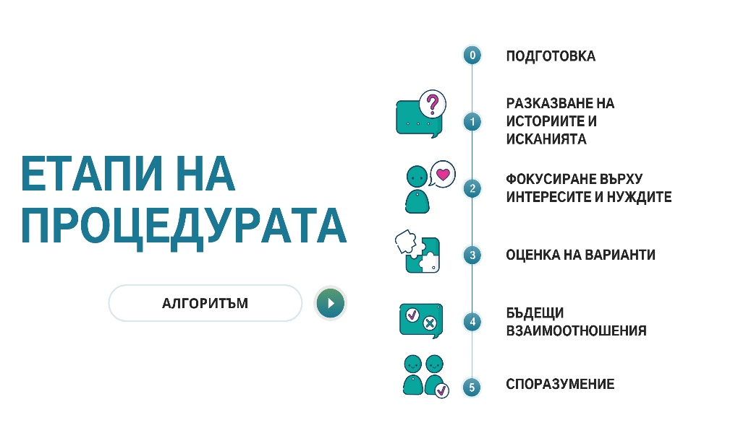
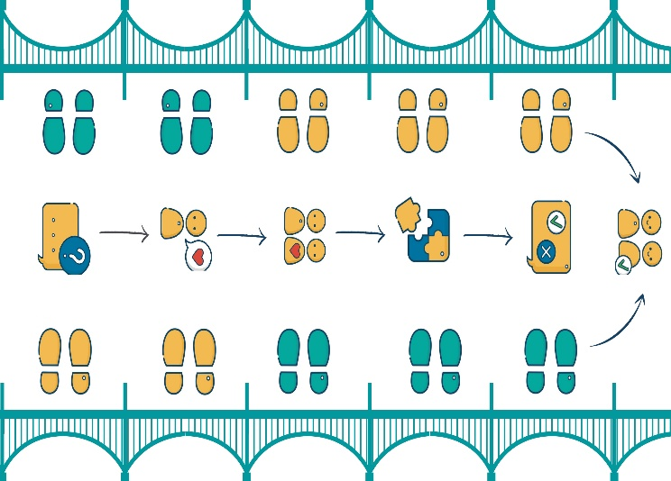
Решението: Да изготвим собствена методика
МОДЕЛЪТ
ОСНОВНИ АТРИБУТИ НА ПРОЦЕДУРАТА
За целта, поканихме екип от специалисти, които насочени от нас като споделен опит и потребности създадоха –иновативен модел:
Институт „Итера“ има 14 годишен опит в областта на медиацията и управлението на конфликти. Сертифицирана за обучителна организация от Министерство на правосъдието. Програмите на института за обучение на педагогически специалисти са одобрени от Министерство на образованието.
Създатели на проекта
„Академия Миротворци“-
за образование без агресия.

Slide 7
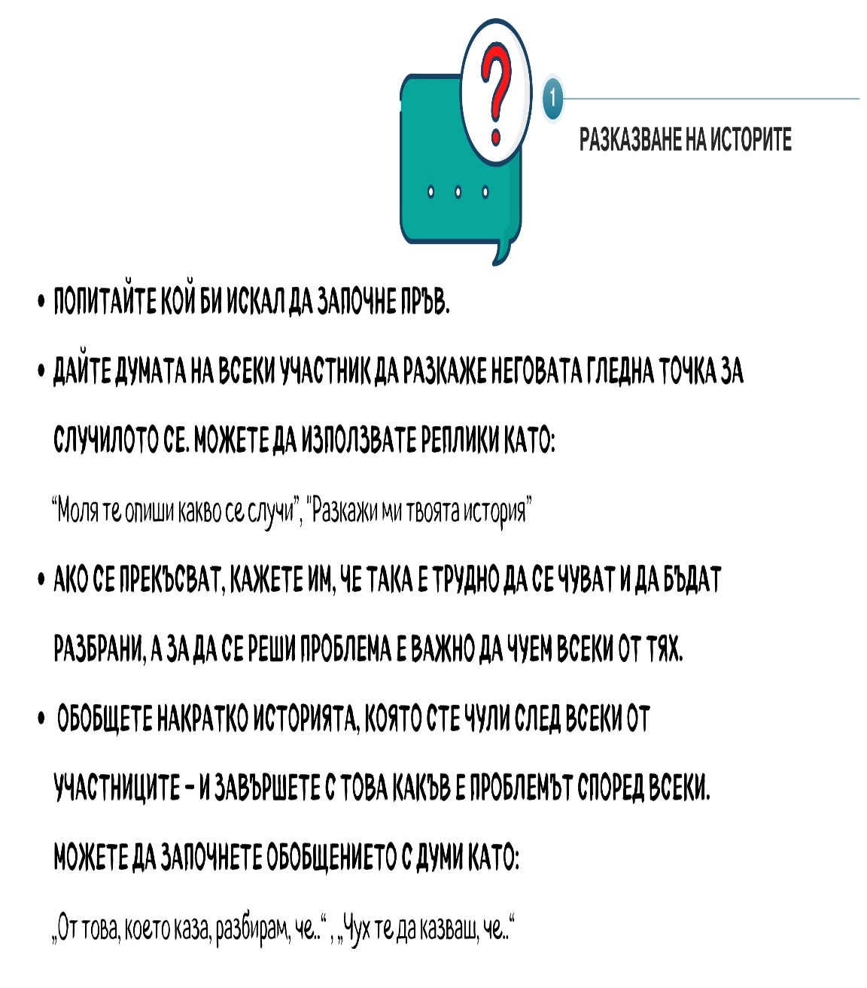
ПРИНЦИПИ И СТЪПКИ НА ПРОЦЕДУРАТА

Slide 8
ПРИНЦИПИ И СТЪПКИ НА ПРОЦЕДУРАТА

Slide 9
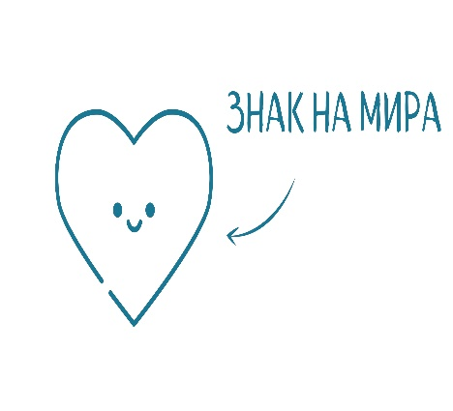
РЕЗУЛТАТ и финализиране на процеса на медиация

Slide 10
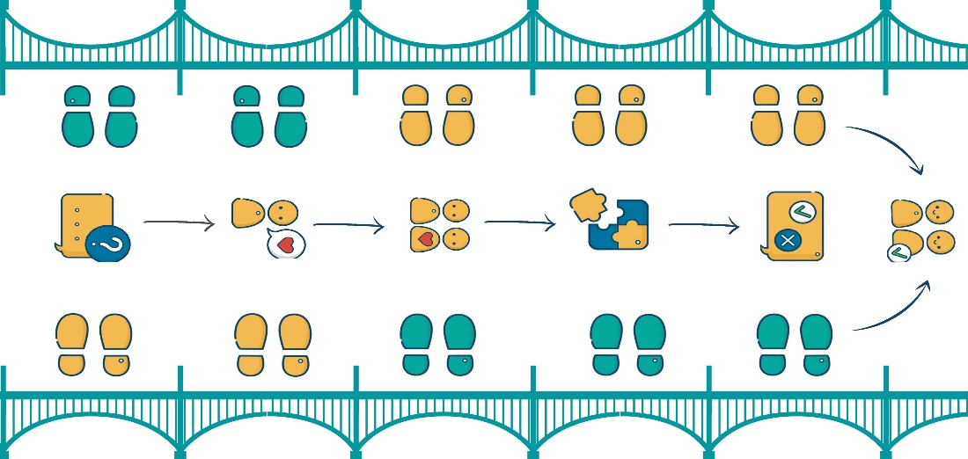
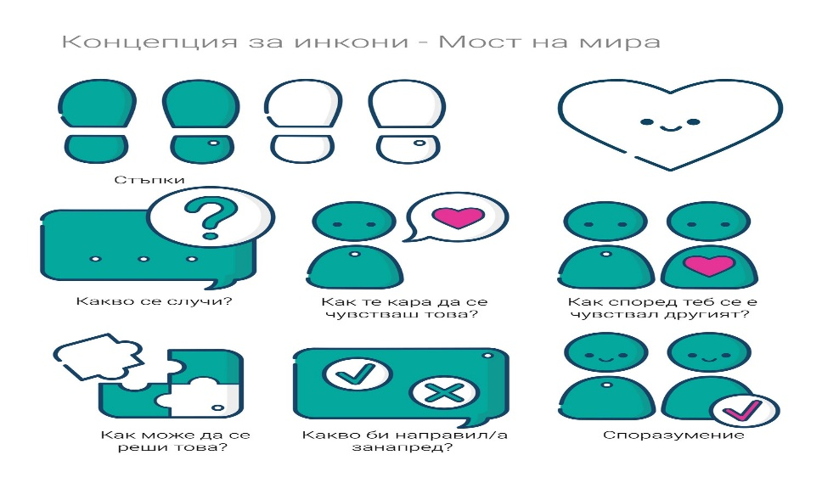
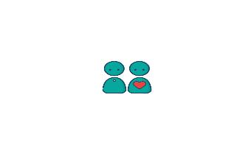
ОБОБЩЕНИЕ НА ПРОЦЕДУРАТА: /в 5 стъпки/
1.Имаме казус-Конфликт между деца в групата
2.Каним страните, на „мостчето“ на мира“(децата познават правилата, които са въведени от учителя, предварително, в различни ситуации- от героите Александър и София. Методиката е демонстрирана и разяснена също) МЕДИАТОР- може да е учителя или друг възрастен, както и обучено дете
3.Спазвайки гореизнесените правила и методи всеки разказва своята история
( 1 обозначена позиция на килимчето)
4.На следващата стъпка говорим за емоциите, които свсеки е изпитал в конфликтната ситуация
( 2 обозначена позиция)
5. Следва: Как според теб се е чувствал другия? (децата разменят места)
( 3 обозначена позиция)
6.Разбиране- Как може да се реши това?
( 4-та обозначена позиция)

Slide 11
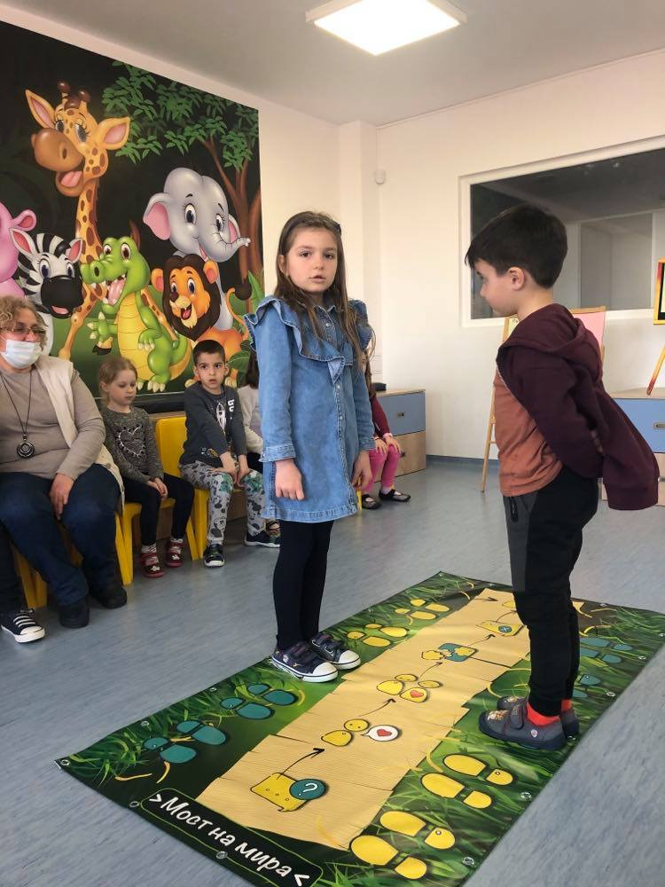
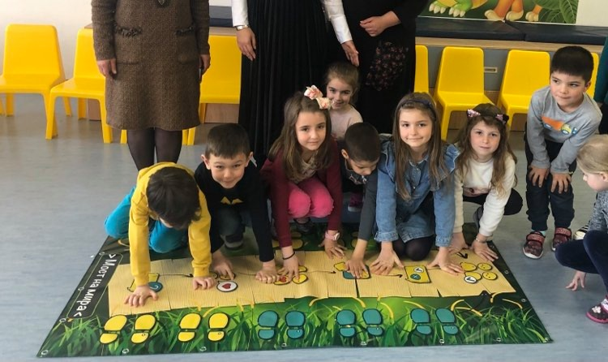
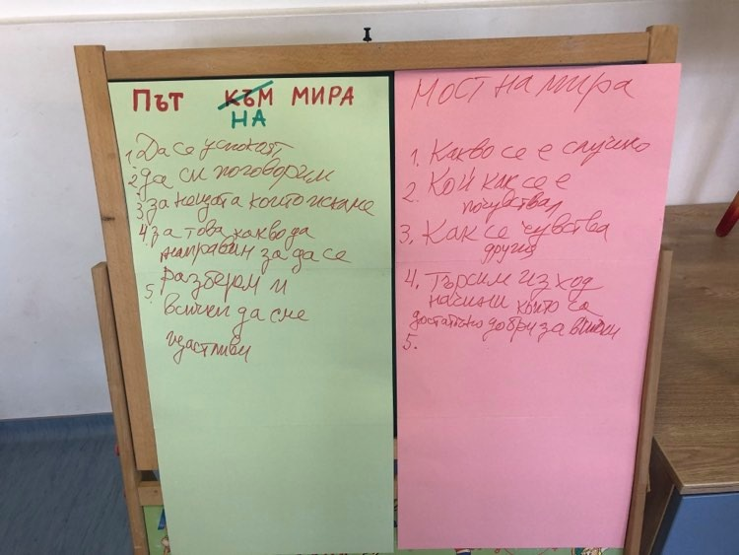
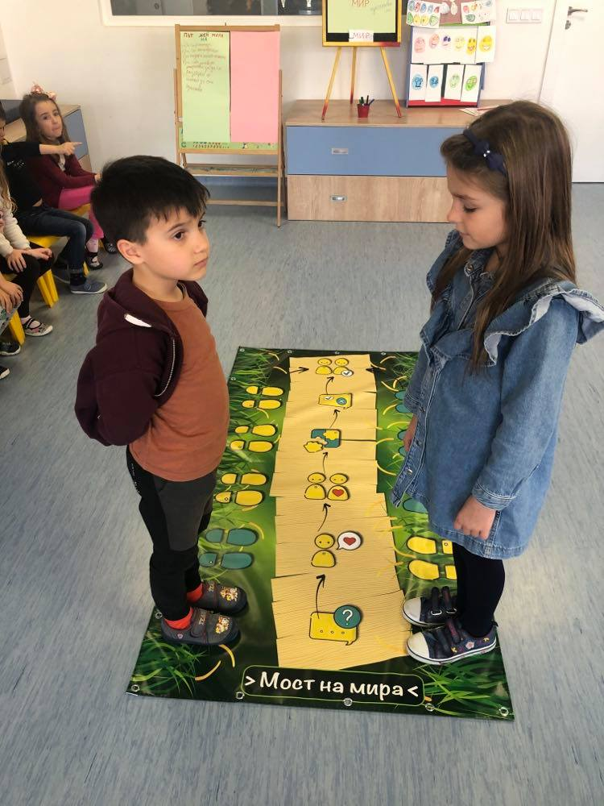
ОБОБЩЕНИЕ НА ПРОЦЕДУРАТА: /в 5 стъпки/
7.Какво би направил занапред?
(пета стъпка обозначена на килимчето)
8. Сключване на споразумение –децата разменят символа на мира
( последна стъпка)

Slide 12
Очаквани резултати от проект: МЕДИАЦИЯ В ДЕТСКАТА ГРАДИНА
БЪДЕЩИ ПЛАНОВЕ:
1.Доразвиване и обогатяване на модела Медиация в ДГ
2.Създаване на център за медиация в ДГ( за родители, учители, партньори)
БЛАГОДАРЯ ЗА ВНИМАНИЕТО!

